Slide 1

AUTOMATIZACIÓN

Slide 2

AGENDA
Descargar NODE JS
Instalación NODE JS
Descargar PYCHARM
Instalación PYCHARM

Slide 3

INSTACION HAMBIENTE DE TRABAJO

Slide 4

¿QUE ES NODE JS?
-Node.js es un entorno controlado por eventos diseñado para crear aplicaciones escalables, permitiéndote establecer y gestionar múltiples conexiones al mismo tiempo.
- Está inspirado en sistemas como Ruby o Python. Sin embargo, Node.js presenta un bucle de eventos como una construcción en tiempo de ejecución en lugar de una biblioteca. Este bucle de eventos es invisible para el usuario.
Otra característica especial de Node.js es que está diseñado para simplificar la comunicación. No tiene subprocesos, pero te permite aprovechar múltiples núcleos en su entorno y compartir sockets entre procesos.

Slide 5
CARACTERÍSTICAS PRINCIPALES DE NODE.JS
-Velocidad. Node.js está construido sobre el motor de JavaScript V8 de Google Chrome, por eso su biblioteca es muy rápida en la ejecución de código.
-Sin búfer. Las aplicaciones de Node.js generan los datos en trozos (chunks), nunca los almacenan en búfer.
-Asíncrono y controlado por eventos. las APIs de la biblioteca de Node.js son asíncronas, sin bloqueo. Un servidor basado en Node.js no espera que una API devuelva datos. El servidor pasa a la siguiente API después de llamarla, y un mecanismo de notificación de eventos ayuda al servidor a obtener una respuesta de la llamada a la API anterior.
-Un subproceso escalable. Node.js utiliza un modelo de un solo subproceso con bucle de eventos. Gracias al mecanismo de eventos, el servidor responde sin bloqueos. Esto hace que el servidor sea altamente escalable comparando con los servidores tradicionales como el Servidor HTTP de Apache.

Slide 6
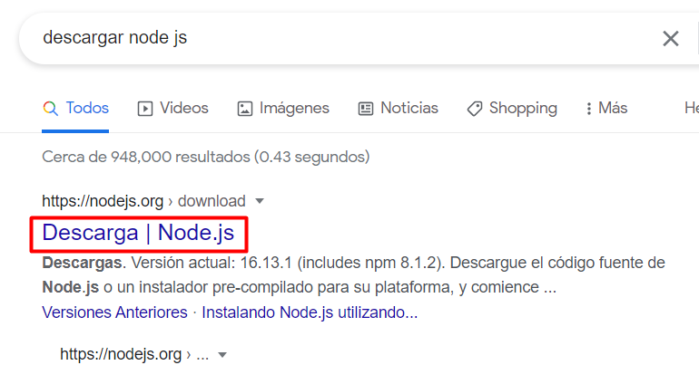
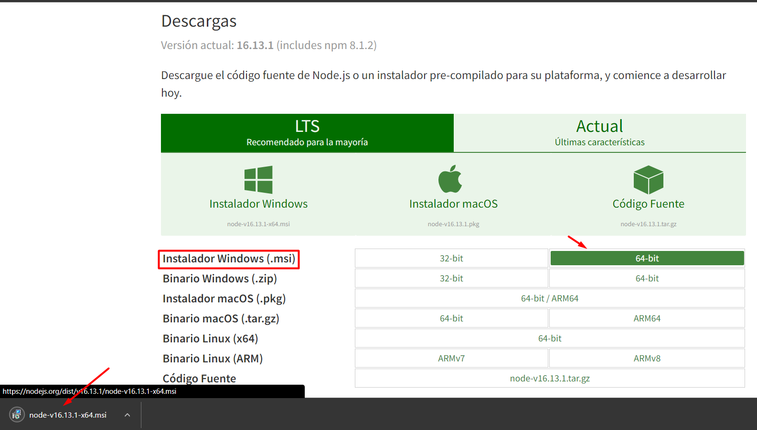
INSTALAR NODE JS
-Buscar en el navegador NODE JS y seleccionar el primer resultado
-Descargamos según SO

Slide 7
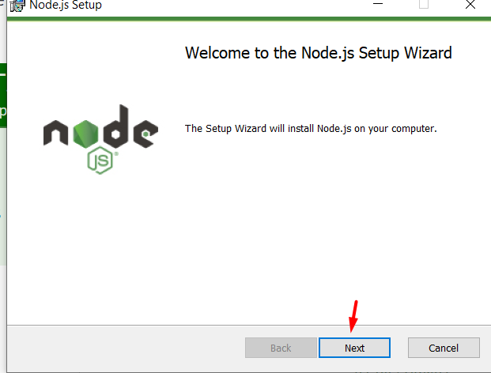
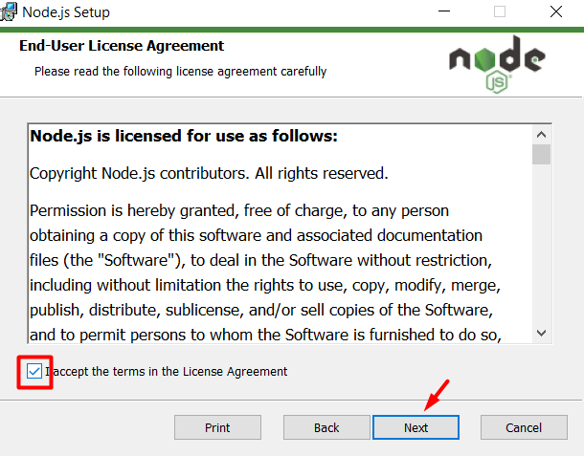
INSTALAR NODE JS
-Click en netx
-Aceptar términos → next

Slide 8
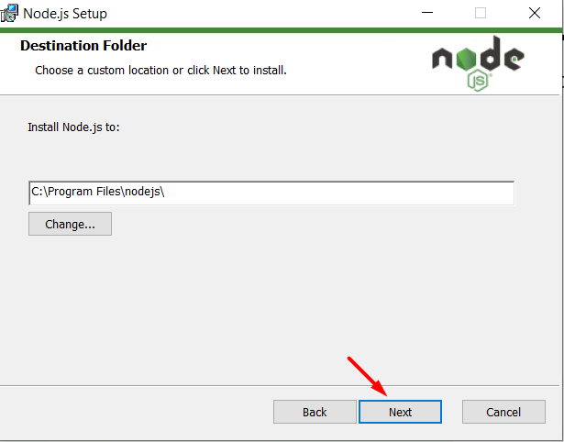
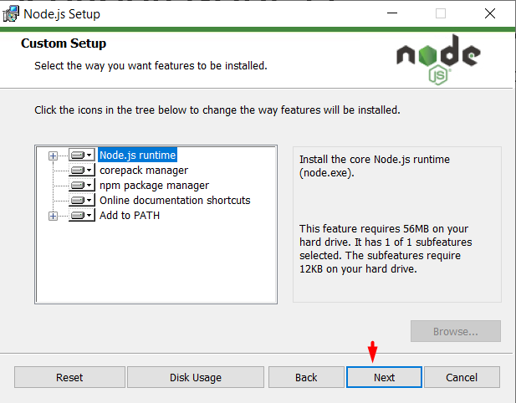
INSTALAR NODE JS
-Click en netx
-Click next

Slide 9
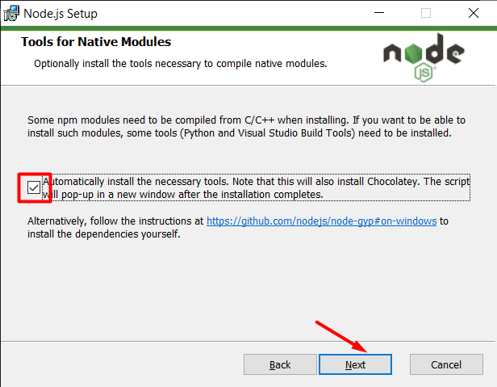
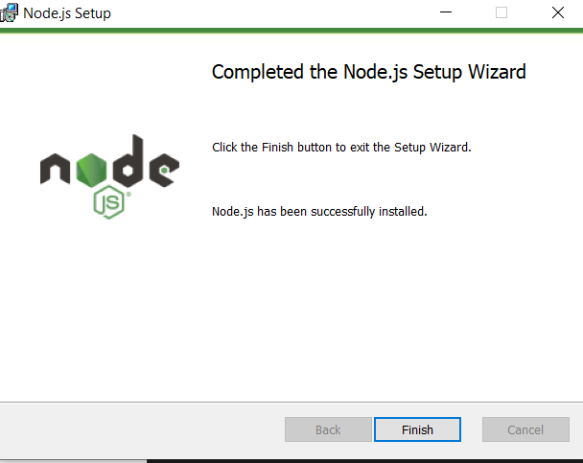
INSTALAR NODE JS
-Activar check →Click en netx
-Click install → finish

Slide 10
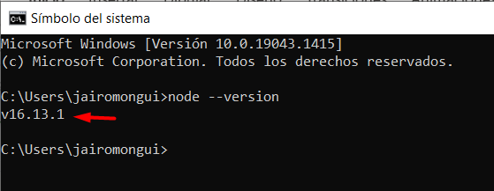
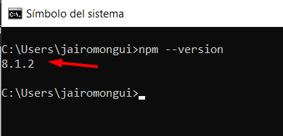
INSTALAR NODE JS
-Validar instalación→abrimos consola cmd →ejecutar comando node --version
-ejecutar comando npm --version

Slide 11


INSTALACION APPIUM

Slide 12
¿QUE ES APPIUM?
-Appium es una herramienta open-source para la automatización de aplicaciones web nativas e híbridas en las plataformas móviles iOS y Android, y en la plataforma de escritorio Windows.
-Es cross-platform por lo que es posible crear pruebas en diversas plataformas utilizando la misma API. Esto permite la reutilización de código entre conjuntos de casos de prueba definidos para una aplicación desarrollada para varias plataformas.
-Appium emplea el WebDriver de Selenium, que es un entorno de pruebas para aplicaciones web y que especifica un protocolo cliente-servidor conocido como JSON Wire Protocol. Esto permite al cliente el uso de marcos de pruebas escritos en cualquier lenguaje, enviando las solicitudes HTTP apropiadas al servidor.

Slide 13
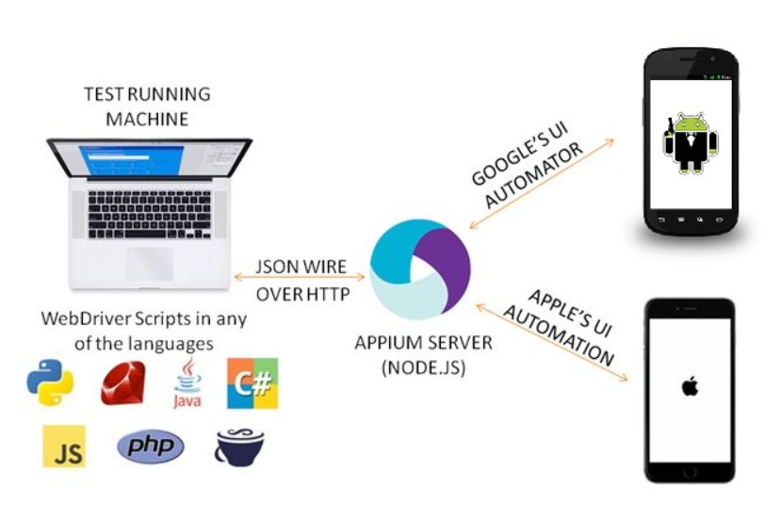
¿COMO FUNCIONA?
El funcionamiento a grandes rasgos es el siguiente:
– La prueba que se está ejecutando en la máquina es enviada al servidor. – Este envía los comandos al framework para pruebas correspondiente a cada plataforma. – En Android es Google’s UI Automator, en iOS Apple’s UI Automation.
Una fase importante en la automatización de pruebas es la localización de los elementos con los que se desea interactuar. Appium permite comprobar automáticamente las propiedades y el comportamiento de los distintos elementos (botones, cajas de texto, etc) que componen la interfaz gráfica de una aplicación. Esto es posible mediante el uso de herramientas que inspeccionan los elementos de la aplicación como, por ejemplo, UIAutomatorViewer o el propio inspector de Appium, y a través de métodos de Selenium como FindElement, By, etc.

Slide 14
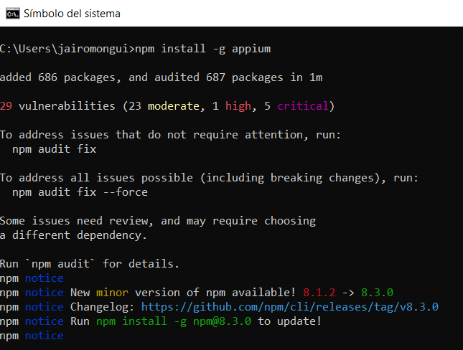
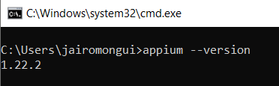
INSTALAR APPIUM
-ejecutar el siguiente comando
npm install –g appium y esperamos q termine
-ejecutar comando appium --version

Slide 15
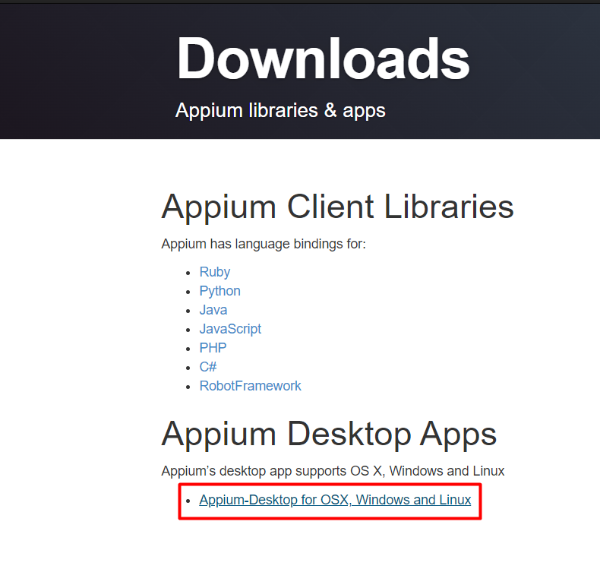
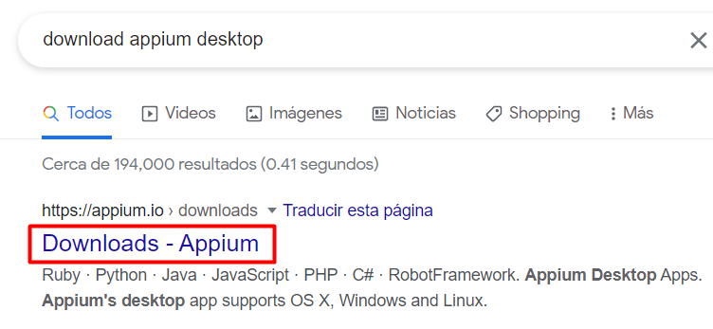
INSTALAR APPIUM
-en el buscador ejecutamos download appium desktop y seleccionar la primera opcion
-seleccionar appium destoktop

Slide 16
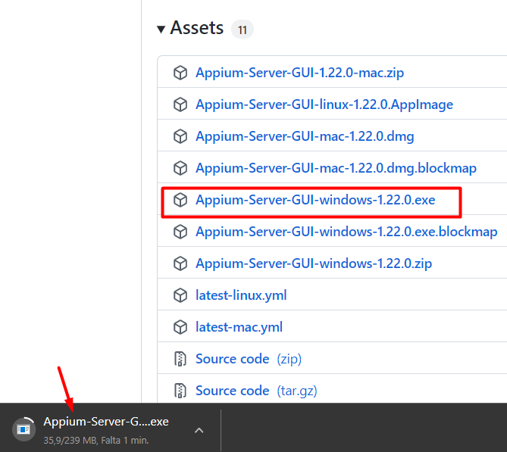
INSTALAR APPIUM
-en el buscador ejecutamos download appium desktop y seleccionar la primera opcion
-seleccionar la descarga según el SO, esperemao la descarga y damos click

Slide 17
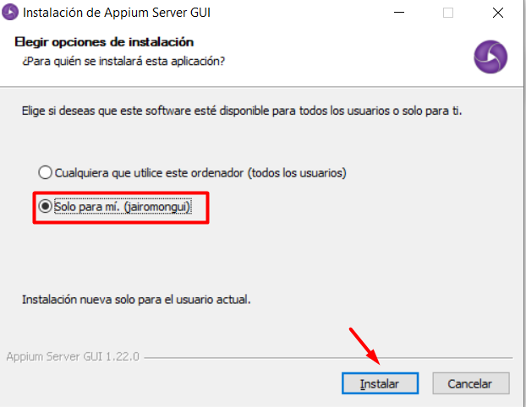
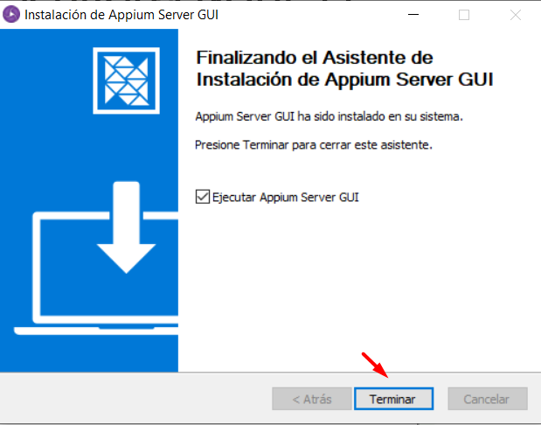
INSTALAR APPIUM
-Seleccionar quien usara la aplicación → instalar
-Click terminar

Slide 18

INSTALACION ANDROID STUDIO

Slide 19
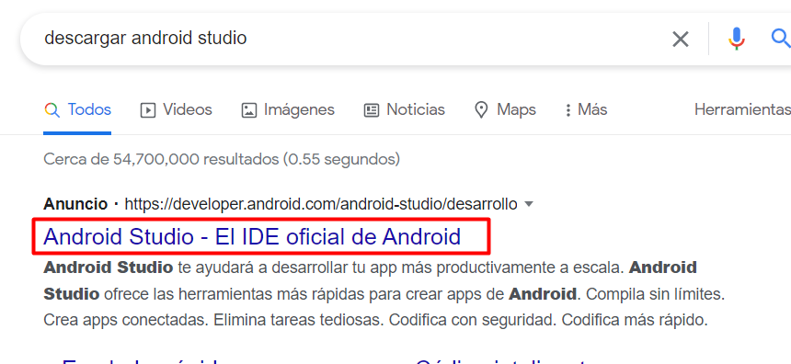
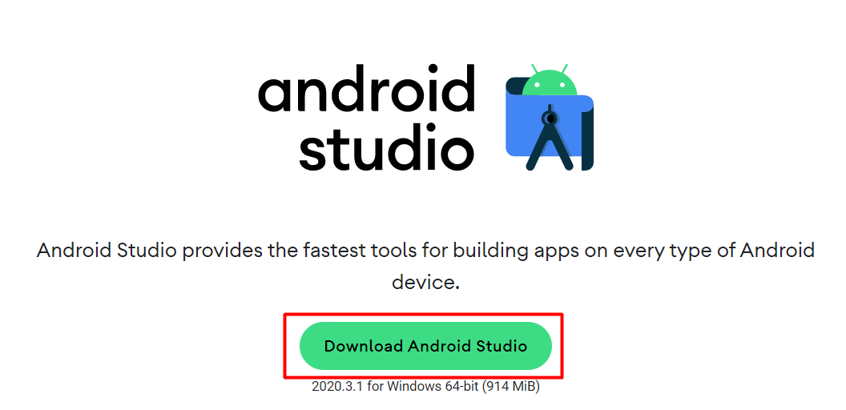
INSTALAR APPIUM
-Buscar en el navegador descargar androit studio y seleccionamos
-Click en descargar

Slide 20
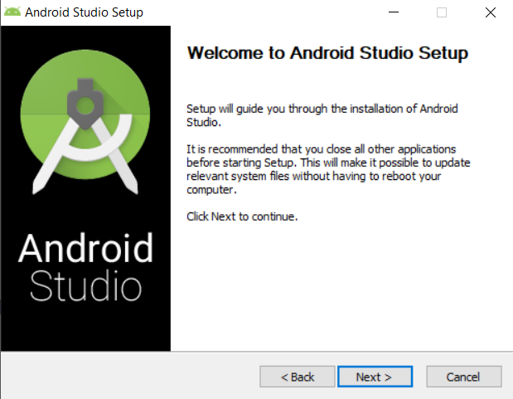
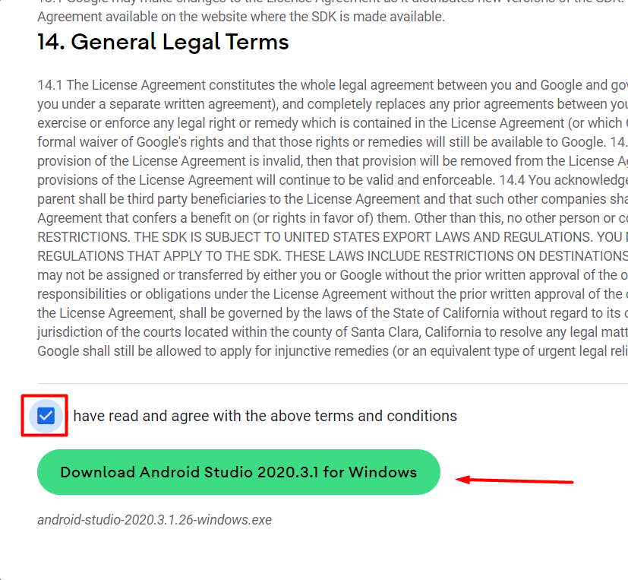
INSTALAR APPIUM
-Aceptar términos → descargar → esperar descarga
-Click en archivo descargado y Netx

Slide 21
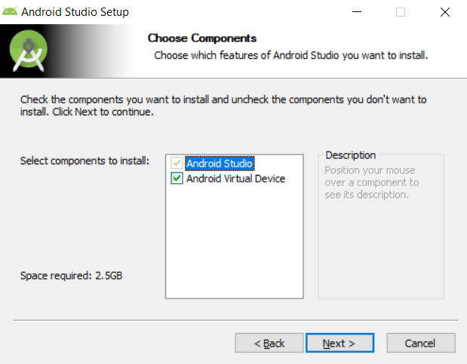
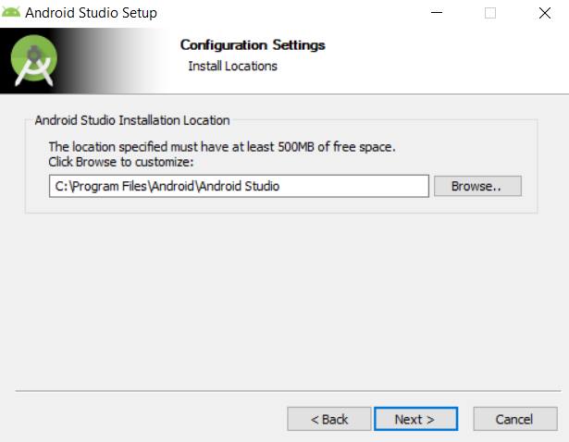
INSTALAR APPIUM
-Click en netx
-Click en Netx

Slide 22
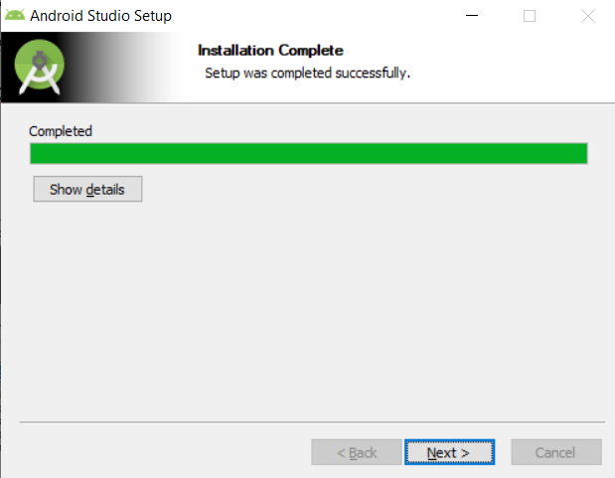
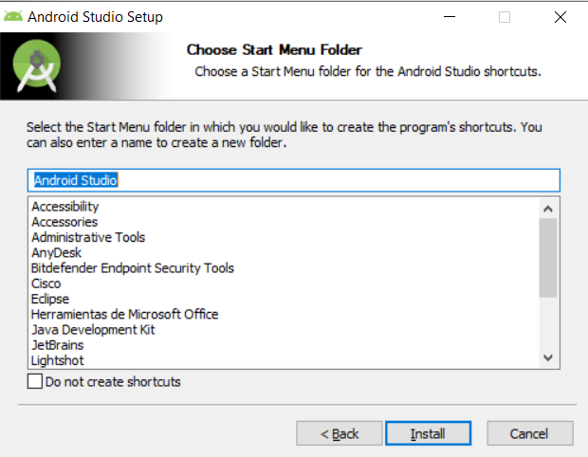
INSTALAR APPIUM
-Click en INSTALL
-Click en Netx

Slide 23
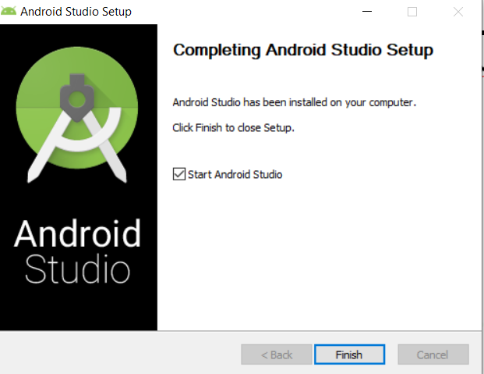
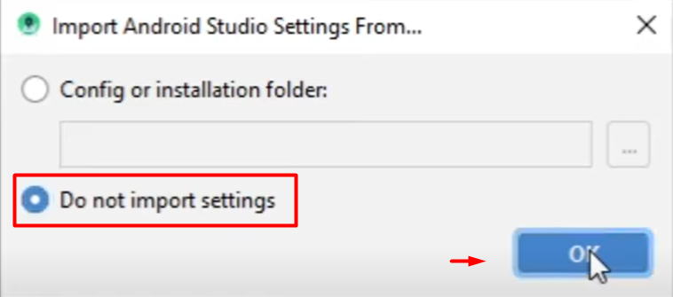
INSTALAR APPIUM
-Click en finish
-Click Do not import settings → Ok

Slide 24
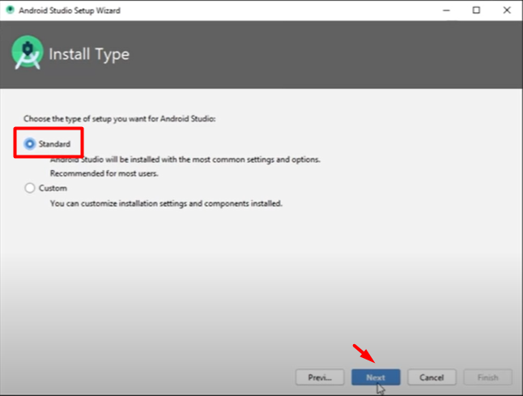
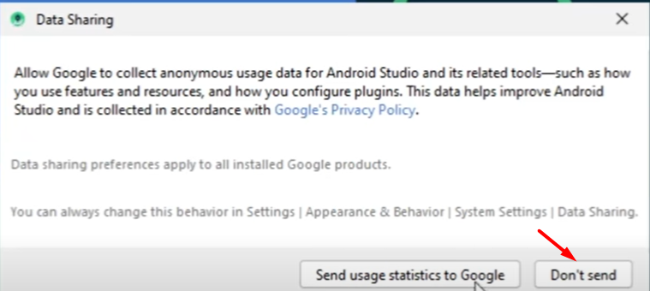
INSTALAR APPIUM
-Click Don´t send
-Click estándar → Next

Slide 25
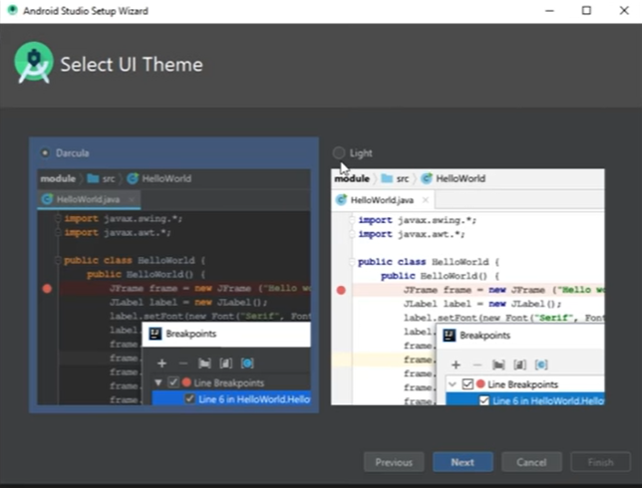
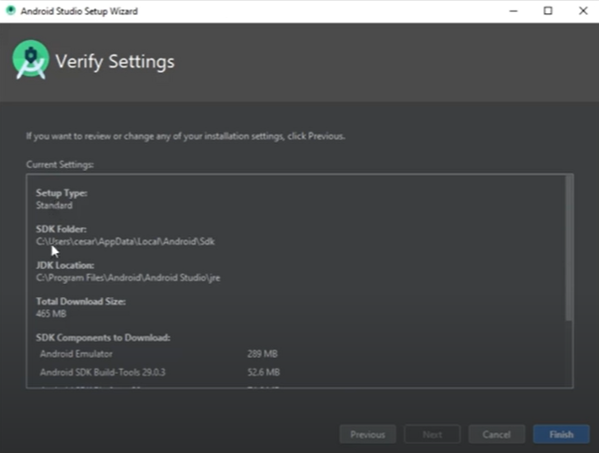
INSTALAR APPIUM
-Selecciona tipo From de la aplicación → next
-Click finish

Slide 26
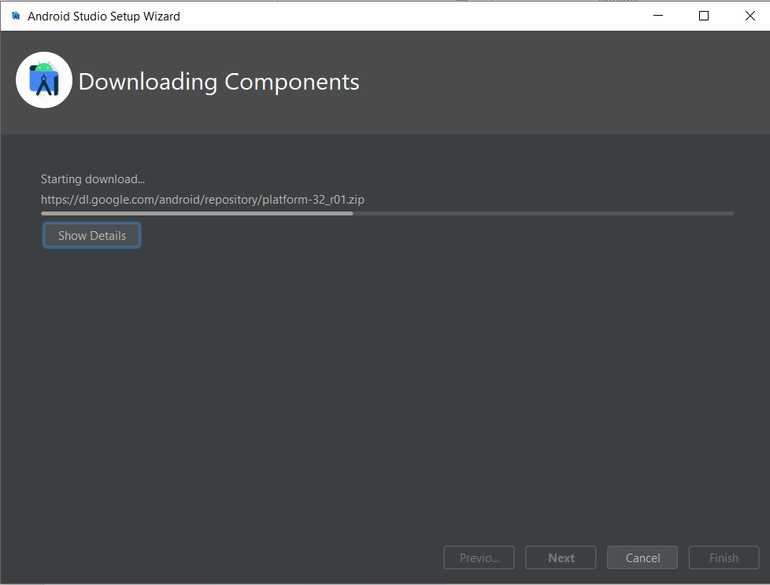
INSTALAR APPIUM
-esperar la instalación de complementos →finish

Slide 27
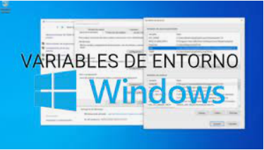
CONFIGURACION

Slide 28
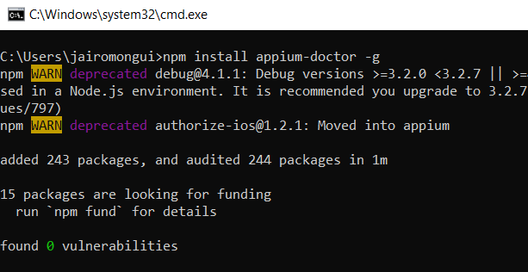
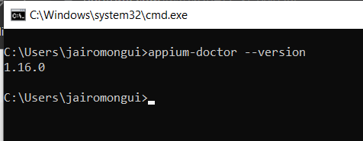
INSTALAR APPIUM
-En cmd ejecutar el siguiente comando
npm install appium-doctor -g
-Valida la instalación , ejecutar comando appium.doctor --verion

Slide 29
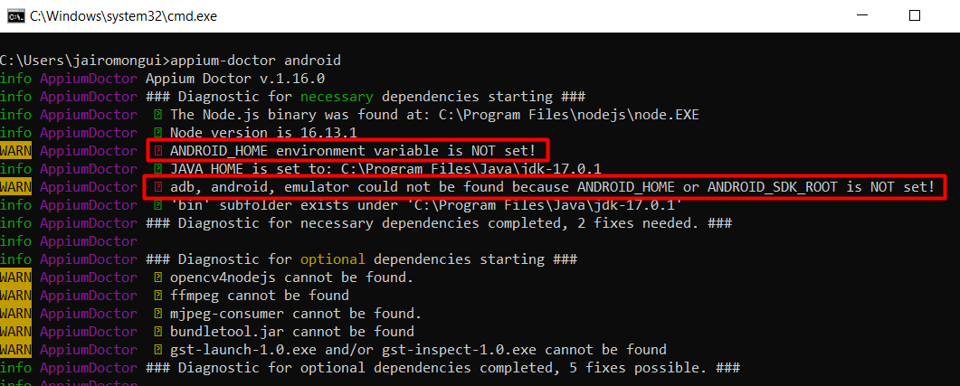
INSTALAR APPIUM
-validar estado de la instalación → comando appium-doctor --android

Slide 30
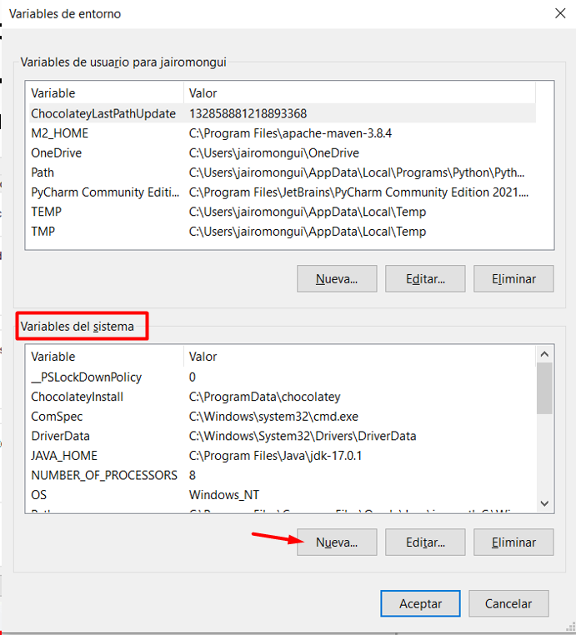
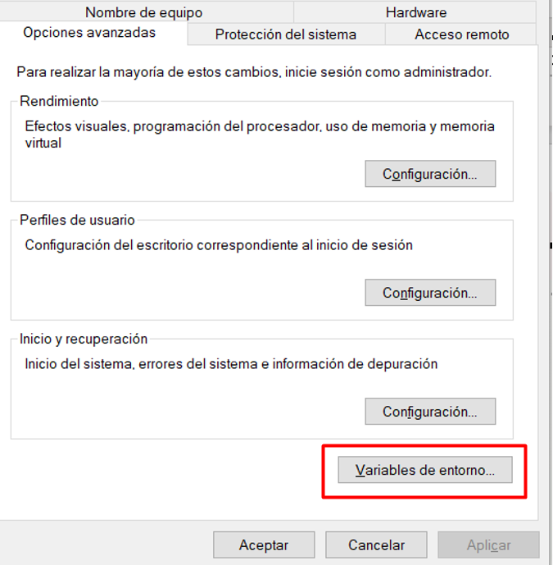
INSTALAR APPIUM
-Ingresar a propiedades del sistema→ variable de entorno del sistema
-Click en nueva

Slide 31
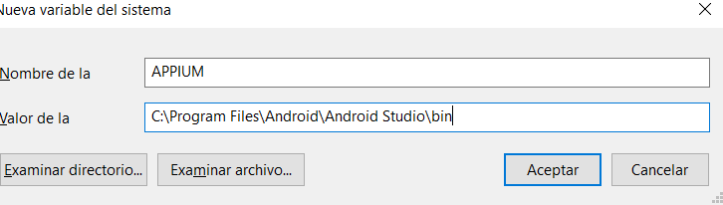
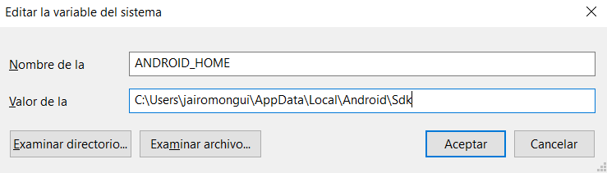
INSTALAR APPIUM
-Agregar nombre APPIUM y la ruta de instalación de la carpeta bin
-Click en nueva→ Agregar nombre ANDROID_HOME y la ruta de instalación de la carpeta

Slide 32
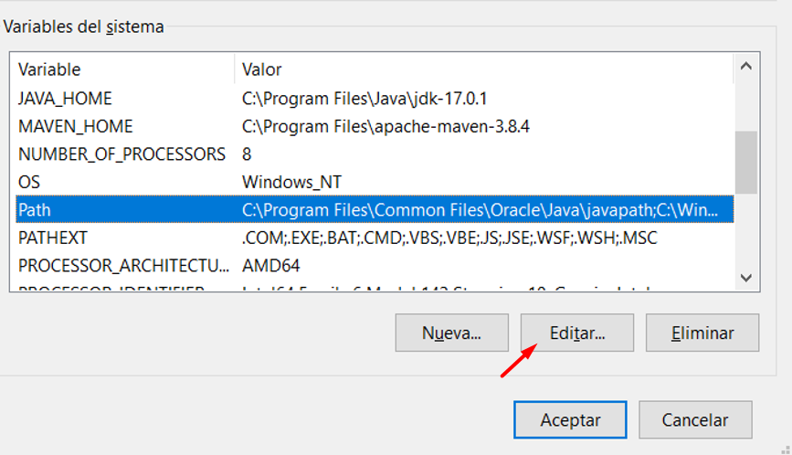
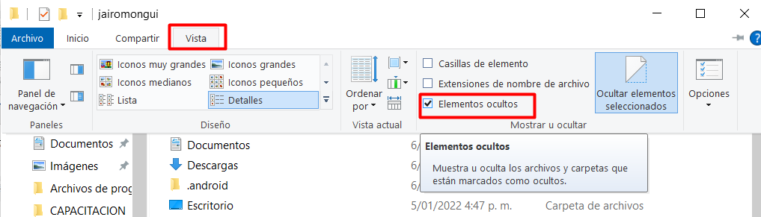
INSTALAR APPIUM
-Click en Path →Editar
-para determinar l aubicacion de la instalación se requiere activar las carpetas ocultas de su usuario

Slide 33
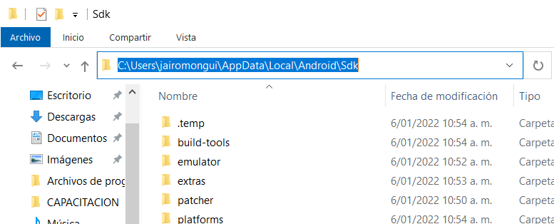
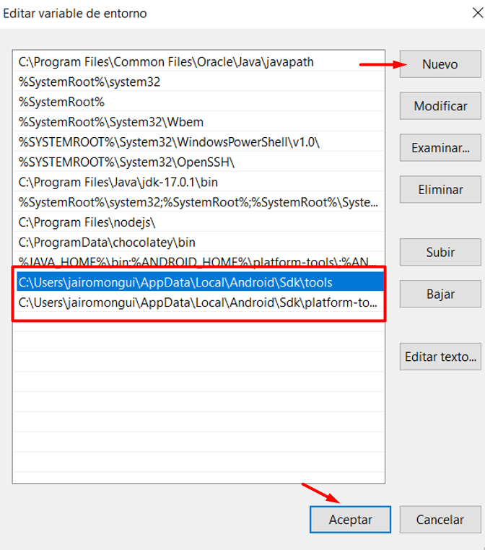
INSTALAR APPIUM
-Aparece la carpeta app y allí las rutas q necesitamos para agregarlas al path de variables de entorno
-Click nuevo agregar estos dos valore segun la instalación de sus maquinas
C:\Users\jairomongui\AppData\Local\Android\Sdk\platform-tolos
C:\Users\jairomongui\AppData\Local\Android\Sdk\tools

Slide 34
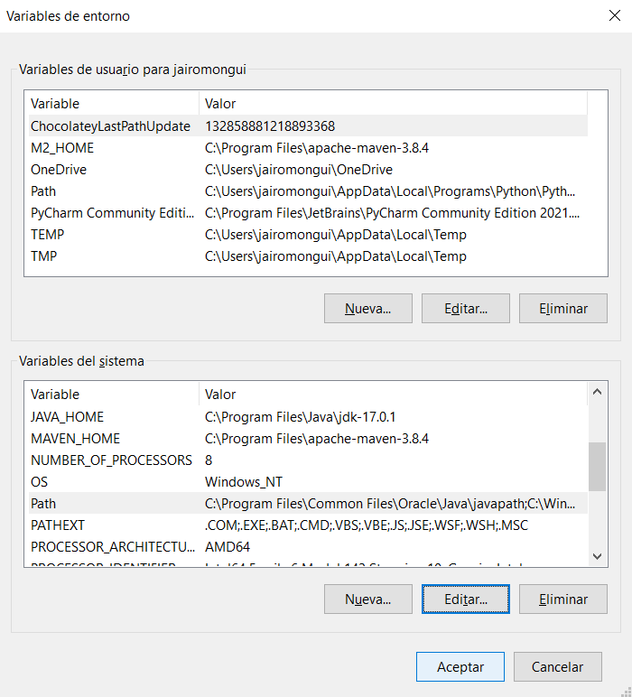
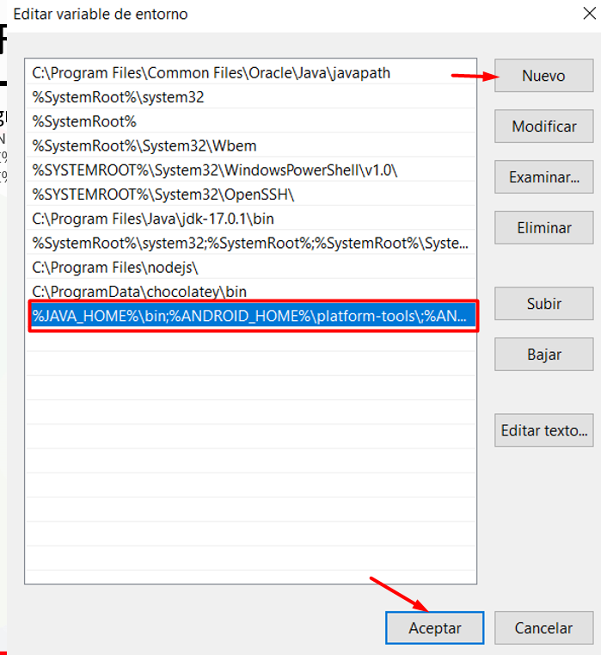
INSTALAR APPIUM
-Nueva y agregamos el siguiente valor %JAVA_HOME%\bin;%ANDROID_HOME%\platform-tools\;%ANDROID_HOME%\build-tools\;%ANDROID_HOME%\tools\;%APPIUM% →Aceptar
-Click aceptar →aceptar

Slide 35
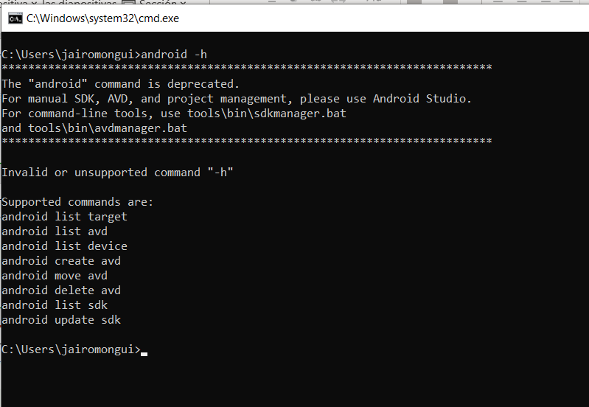
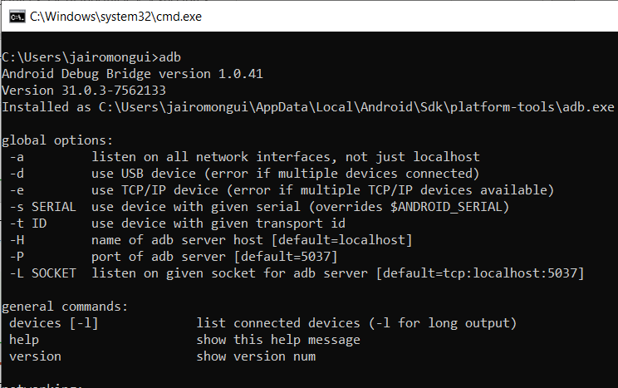
INSTALAR APPIUM
-escribir en cmd el comando Android –h para validar su instalación
-escribir en cmd el comando adb para validar su instalación

Slide 36
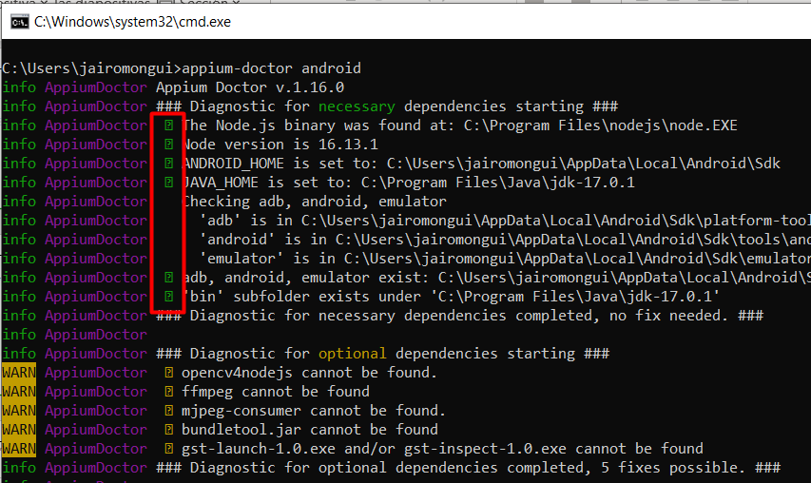
INSTALAR APPIUM
-escribir en cmd el comando appium-doctor Android para validar su instalación

Slide 37


